Slide 1

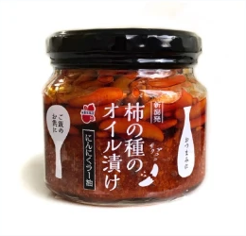
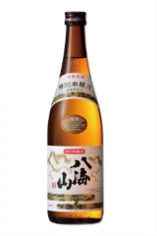
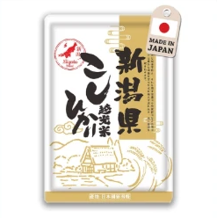
ECHIGO-YUZAWA · SOUVENIR GUIDE
越後湯澤｜伴手禮 3 選
NIIGATA · JAPAN
來到新潟，這三樣最有代表性：柿種辣油、新潟清酒、越光米。
NIIGATA SPICY PICK
NIIGATA SAKE
KOSHIHIKARI RICE
01
柿種蒜香辣油
02
八海山｜特別本釀造
03
新潟越光米
柿の種のオイル漬け｜にんにくラー油
新潟清酒
新潟県産 こしひかり
新潟人氣土產｜柿種米果 × 蒜香辣油
新潟清酒代表｜淡麗、乾淨、順口
新潟代表米｜光澤、Q 彈、自然甘甜
酥脆柿種米果泡在蒜香辣油裡，香辣又有口感。拌白飯、豆腐、拉麵都很搭，體積小也好帶。
以新潟米與雪國水質釀造，口感清爽俐落。冷飲或溫燗都適合，也很適合作為正式伴手禮。
煮熟後米粒飽滿有光澤，黏度與甘味平衡。帶回家煮一鍋，就能把新潟的味道一起帶回去。
WHY BUY?｜新潟味很明顯，送朋友也不容易踩雷。
WHY BUY?｜送長輩或日本酒愛好者，很有新潟代表性。
WHY BUY?｜實用、耐放，也是最不容易踩雷的伴手禮。
01 / 03
02 / 03
03 / 03
SNOWSURF STUDIO
@snowsurfstudio
RIDE FURTHER · LIVE DEEPER

